Slide 1
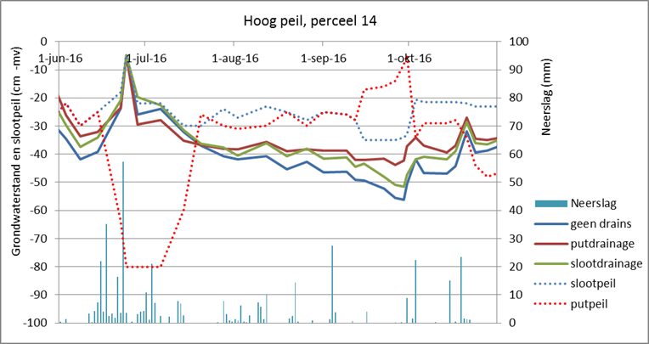
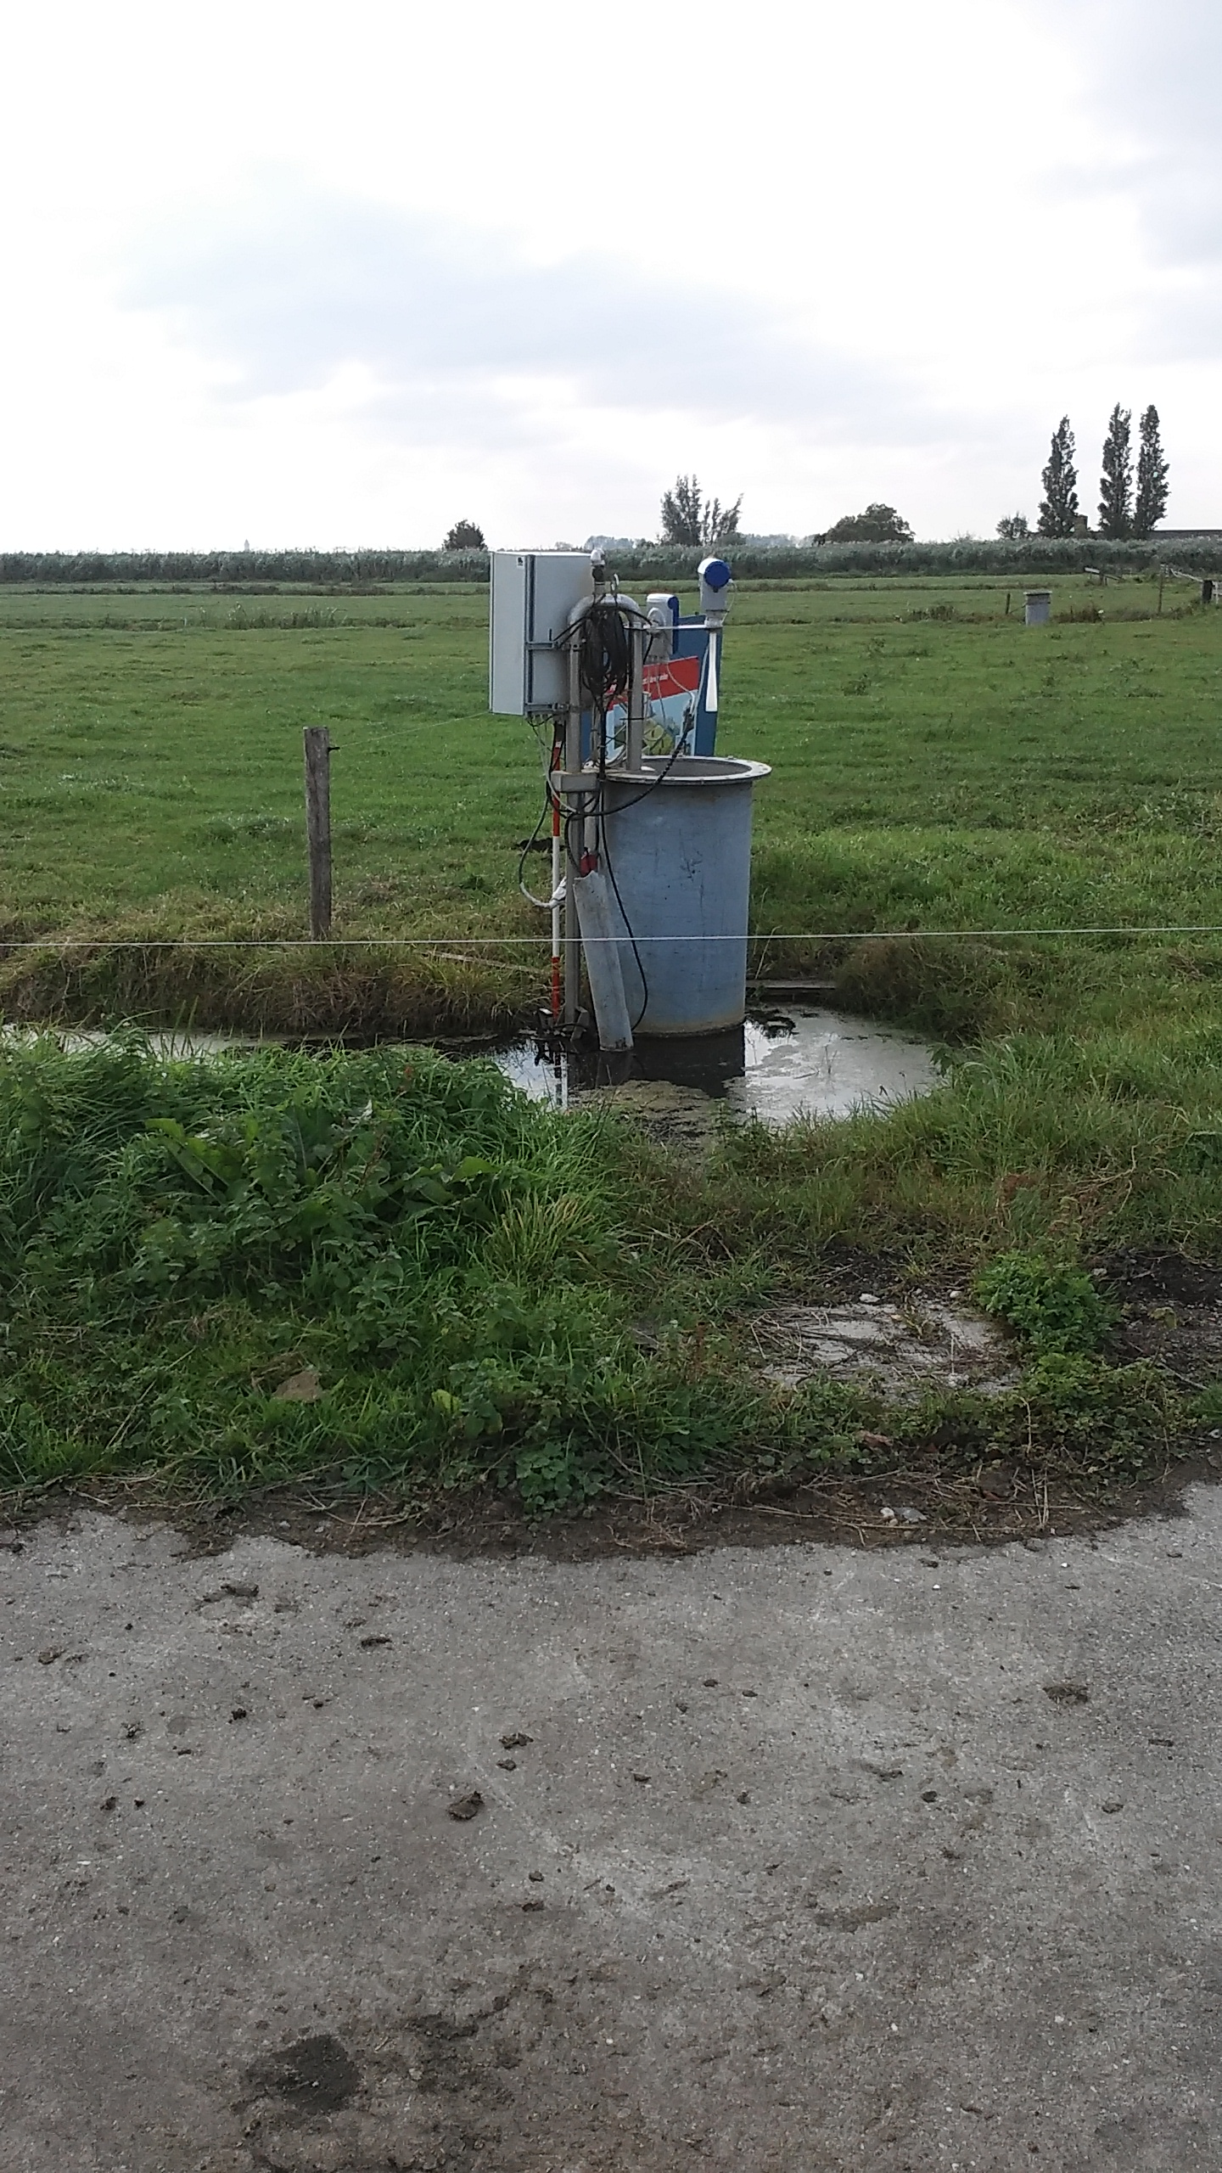
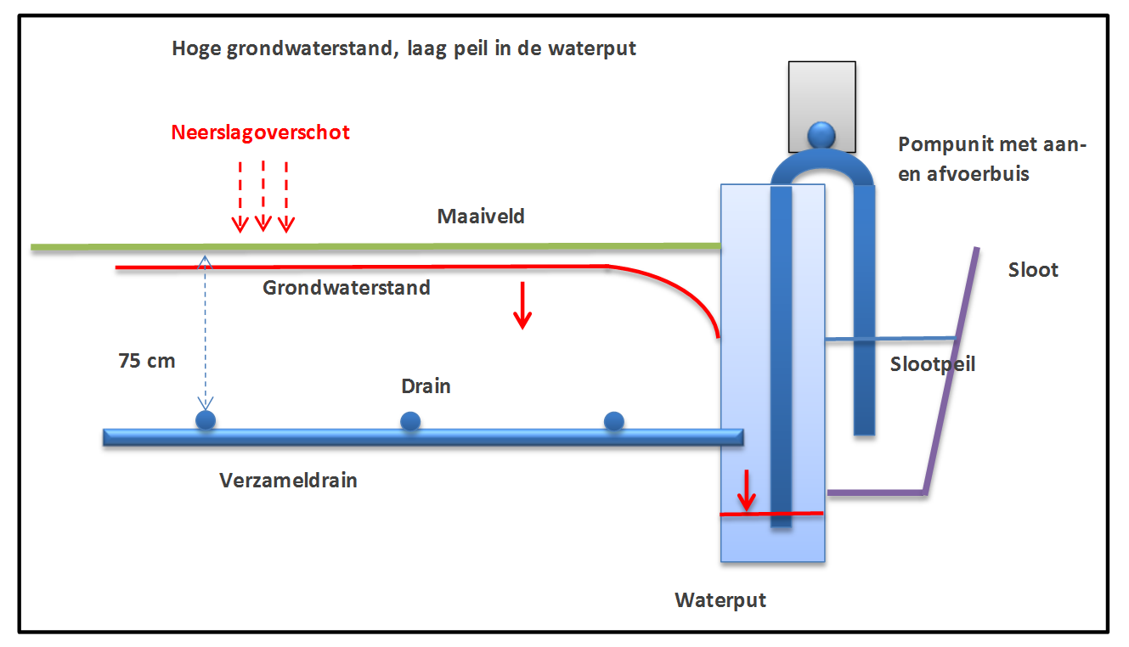
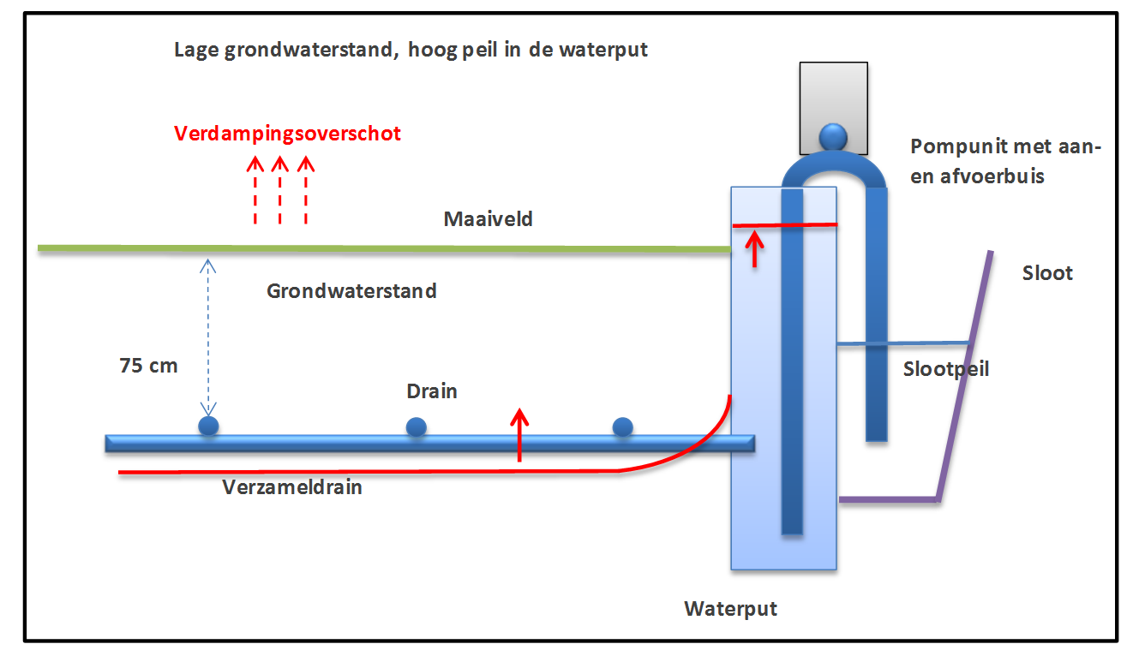

Onderwaterdrains met putbemaling lijken bodemdaling fors te kunnen beperken
Idse Hoving en Karel van Houwelingen, juni 2017
Achtergrond
Effect op grondwaterstand
Maaivelddaling is sterk gerelateerd aan de diepste grondwaterstand in de zomer ¹⁾. Met het gebruik van onderwaterdrains zakt de grondwaterstand minder ver uit tijdens lange droge perioden. De werking is echter sterk afhankelijk van het waterpeil in de sloot²⁾. Door drainagebuizen op een afgesloten waterput aan te sluiten kan het peil onafhankelijk van het slootpeil geregeld worden. De drainerende en infiltrerende werking lijkt aanzienlijk te verbeteren ³⁾.
In een drogere periode kon de grondwaterstand op een hoger niveau gehouden vergeleken met de situatie zonder drains en de gangbare onderwaterdrains.
In onderstaande figuur staat het verloop van de grondwaterstand voor de verschillende behandelingen van een proefperceel bij een hoog peil (20 cm beneden maaiveld).
Veldonderzoek
Op KTC Zegveld worden onderwaterdrains en putbemaling getest bij een hoog en een laag slootpeil. Gekeken wordt of het grondwaterpeil onafhankelijk van het slootpeil te sturen is. Binnen het hoge en lage slootwaterpeilregime wordt onderzocht hoe de putbemaling zich verhoudt tot een ongedraineerde situatie en gangbare onderwaterdrains op de sloot. In het onderstaande staat een afbeelding van de putbemaling en een schematische schets van de werking.
Effect op maaivelddaling
Wanneer de grondwaterstand in de zomer in de buurt van de 35 cm beneden maaiveld wordt gehouden, dan vermindert de maaivelddaling aanzienlijk. Een schatting is dat de maaivelddaling met ongeveer 75% reduceert ten opzichte van een ongedraineerde situatie bij een ontwatering van 60 cm.
Figuur 1. Bijschrift: Dit is voorbeeldtekst, vervang deze door eigen inhoud. Dit is voorbeeldtekst, vervang deze door eigen inhoud.
Bronnen
Akker, J.J.H. van den, J. Beuving, R.F.A. Hendriks en R.J. Wolleswinkel, 2007. Maaivelddaling, afbraak en CO2 emissie van Nederlandse veenweidegebieden. Leidraad Bodembescherming, Sdu, Den Haag, 32 blz.
Hoving, I.E., H. Massop, K. van Houwelingen, J.J.H. van den Akker en J. Kollen, 2015. Hydrologische en landbouwkundige effecten toepassing onderwaterdrains in polder Zeevang; Vervolgonderzoek gericht op de toepassing van een zomer- en winterpeil. Wageningen, Wageningen UR (University & Research centre) Livestock Research, Livestock Research Rapport 875
Attentiemail Verantwoorde Veehouderij: https://www.verantwoordeveehouderij.nl/show/Onderwaterdrains-met-putbemaling-lijken-meerwaarde-te-hebben.htm
Wageningen University & Research
Postbus 123, 4567 AB Plaatsnaam
Contact: naam.achternaam@wur.nl
T + 31 (0)317 12 34 56, M +31 (0)6 12 34 56 78
www.wur.nl/xxxxx
Financiering project
ZuivelNL, Waternet, Hoogheemraadschap de Stichtse Rijnlanden, Wetterskip Fryslân, Provincie Zuid Holland, Provincie Utrecht

